Slide 1
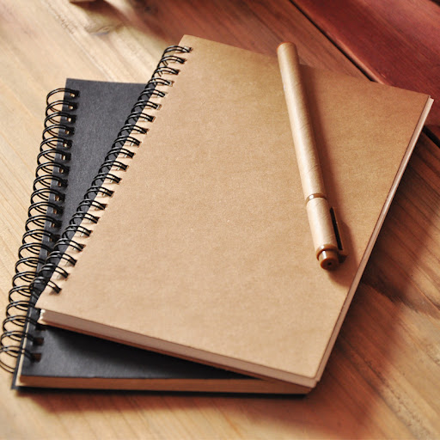
To-Do list телеграм-бот
Работу выполнил Манукян Ашот

Slide 2
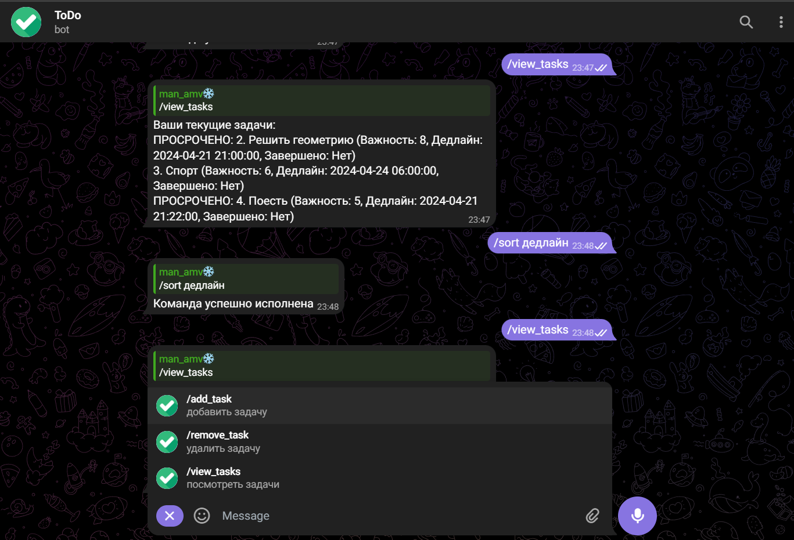
Функционал
Создание To-Do листа
Просмотр и редактирование To-Do листа
Система дедлайнов
Сортировка дел по важности

Slide 3
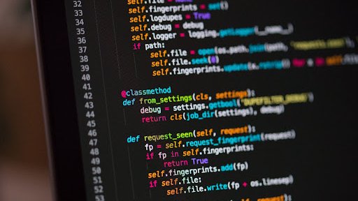
Спасибо за внимание!

